Slide 1

Återhämtningen fortsätter trots kriget i Mellanöstern
SNS
Vart är svensk ekonomi på väg?
Ylva Hedén Westerdahl, 8 maj 2026

Slide 2
Oljepriset har stigit med nästan $50
Råoljepris Brent
USD per fat, månadsvärden
Källor: EIA, ICE, Macrobond och Konjunkturinstitutet.

Slide 3
Högre oljepriser håller upp inflationen
KPIF-inflation
Årlig procentuell förändring, månadsvärden Källor: SCB och Konjunkturinstitutet.

Slide 4
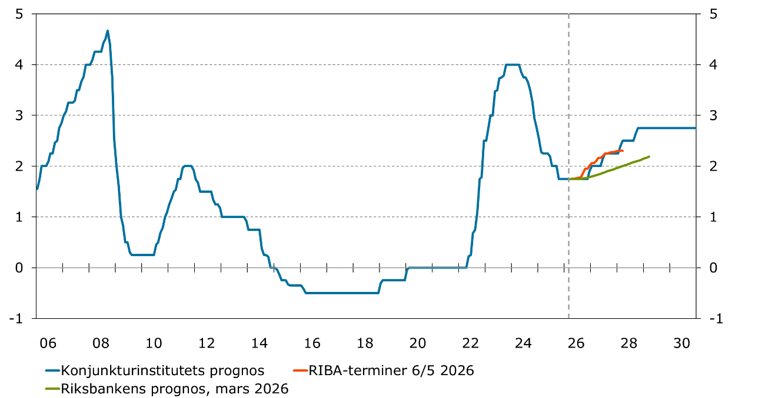
Riksbanken höjer räntan i slutet av året
Styrränta
Procent, månads- respektive kvartalsvärden Källor: Nasdaq OMX, Riksbanken, Macrobond och Konjunkturinstitutet.

Slide 5
Negativa effekter av handelstullar har inte materialiserats
Global varuhandel och industriproduktion
Index 2019=100, säsongsrensade månadsvärden Källor: CPB Netherlands Bureau for Economic Policy Analysis och Macrobond.

Slide 6
Tillverkningsindustrin är positiv
Inköpschefsindex i valda länder och regioner, tillverkningsindustrin

Slide 7
Världsekonomin har varit motståndskraftig och fortsätter att växa
BNP i valda länder
Index 2019 kvartal 4=100, fasta priser, säsongsrensade kvartalsvärden Källor: Nationella källor och Konjunkturinstitutet.

Slide 8
Stämningsläget i ekonomin är normalt men svagt hos hushållen
Konfidensindikatorer
Säsongsrensade månadsvärden
Källa: Konjunkturinstitutet.

Slide 9
Hushållen ökar sin konsumtion
Hushållens konfidensindikator och hushållens konsumtion
Index medelvärde=100, säsongsrensade månadsvärden respektive procentuell förändring, säsongsrensade kvartalsvärden Källor: SCB och Konjunkturinstitutet.

Slide 10
Hushåll med högre inkomster är mer ”normal-nöjda”
Hushållets ekonomi utveckling senaste tolv månaderna
Anm: Nettotal, hushållsinkomst, utjämnat
Källa: Konjunkturinstitutet

Slide 11
Oljepriset har stigit, men inte till rekordnivåer
Råoljepris i USD samt i kronor i relativ inkomstnivå. Index år 2000=100
Källa: Konjunkturinstitutet.
Anm. Priset på råolja Brent i USD respektive omräknat till kronor och deflaterat med inkomstindex.

Slide 12
Köpkraften ökar – god förutsättning för växande konsumtion
Reallön
Index 2006=100
Källor: SCB, Medlingsinstitutet och Konjunkturinstitutet.

Slide 13
Sämre fart än tidigare konjunkturvändningar med mindre export och investeringar
Procentenheter
Anm. Vänstra stapeln avser genomsnittet av bidragen till årstillväxten vid tre tidigare återhämtningstillfällen. Det vill säga från kvartalen 1997kv1, 2009kv4 och 2013kv2. De importjusterade bidragen är modellberäknade av Konjunkturinstitutet.
Källor: SCB och Konjunkturinstitutet.

Slide 14
Arbetsmarknaden återhämtar sig så sakta
Bidrag till sysselsättningstillväxten
Procentuell förändring respektive procentenheter, faktiska årsvärden, NR-sysselsättning Källor: SCB och Konjunkturinstitutet.

Slide 15
Arbetslösheten sjunker men fortfarande lediga resurser nästa år
Arbetslöshet och jämviktsarbetslöshet
Procent av arbetskraften respektive procent av potentiell arbetskraft, säsongsrensade kvartalsvärden Källor: SCB och Konjunkturinstitutet.

Slide 16
Alternativscenario: Mer utdraget krig i Mellanöstern
KPIF-inflation
Svensk BNP
Procent, årsgenomsnitt Källor: Riksbanken och Konjunkturinstitutet.
Procentuell förändring, fasta priser, kalenderkorrigerade värden Källor: SCB och Konjunkturinstitutet.

Slide 17

Prognosen i sammandrag
Årlig procentuell förändring respektive procent (KL december)
 | Genomsnitt (2000-2025) | 2025 | 2026 | 2027
Världens BNP | 3,5 | 3,2 (3,2) | 2,9 (2,9) | 3,0 (3,0)
BNP | 2,0 | 1,5 (1,6) | 2,5 (2,9) | 2,8 (2,5)
Arbetslöshet¹ | 7,5 | 8,8 (8,8) | 8,4 (8,5) | 7,8 (7,5)
KPIF | 2,0 | 2,6 (2,7) | 1,7 (0,9) | 1,6 (1,8)
Timlön² | 3,1 | 3,7 (3,7) | 3,4 (3,4) | 3,3 (3,2)
Styrränta³ | 1,6 | 1,75 (1,75) | 2,00 (2,00) | 2,25 (2,50)
Strukturellt sparande⁴ | -0,3 | -0,4 (0,5) | -2,1 (-1,7) | -2,2 (-2,5)
BNP-gap⁵ | -0,5 | -1,8 (-2,0) | -0,8 (-0,4) | 0,0 (0,4)
¹ Procent av arbetskraften. ² Konjunkturlöner. ³ Vid årets slut. ⁴ Procent av potentiell BNP. ⁵ Procent av potentiell BNP.

